Slide 1
MEET NO NEET
EDUCAZIONE ALLA VITA
CITTADINANZA ATTIVA

Slide 2
EDUCAZIONE ALLA VITA DIMENSIONE SOCIALE
E
ALLA CITTADINANZA ATTIVA ESERCIZI DEI DIRITTI E DEI DOVERI
appartenenza di una POTERI RESPONSABILITA’
persona a uno Stato es. pari es. solidarietà (art.2)
con i diritti e i doveri che dignità sociale cooperazione (art.45)
da ciò derivano e uguaglianza di
di fronte alla legge (art.3)

Slide 3
DIMENSIONE GLOBALE
In senso geo-storico in senso personale
Cittadini europei/mondo le dimensioni il basso (la terra)
in possesso della persona il largo (gli altri)
strumenti Culturali l’alto (il cielo)
(lingue,disponibilità a viaggiare, …) (E. MOUNIER)

Slide 4
CITTADINI EUROPEI/MONDO
Apertura alla diversità, alla inclusività,
alla tolleranza,
creatività,
elaborazione di nuovi modelli

Slide 5
Critica della ragione strumentale
(HEIDEGGER, WEBER)
che da per assunti o
scontati
i fini/valori imposti
in riferimento ai quali utilizzare gli sviluppi scientifici e tecnologici
COMPITO DELL’EDUCAZIONE NEL 21° SECOLO
Critica della ragione strumentale
(HEIDEGGER, WEBER)
che da per assunti o
scontati
i fini/valori imposti
in riferimento ai quali utilizzare gli sviluppi scientifici e tecnologici
COMPITO DELL’EDUCAZIONE NEL 21° SECOLO

Slide 6
COMPITO DELL’EDUCAZIONE
NEL 21° SECOLO
NUOVI STILI DI VITA

Slide 7
DIMENSIONE PERSONALE
ASPIRAZIONE alla GIUSTIZIA,
ESSENZIALITA’, SOBRIETA’
CAPACITA’ CRITICA messa in discussione di modelli dominanti
per es. rispetto al consumismo i “BISOGNI INDOTTI”
“CONSUMO ERGO SUM” IL “TEMPO LIBERO” OCCUPATO

Slide 8
PROFITTO NO LIMITS?
CONSUMO = FELICITA’
TUTTO e SUBITO
E LA SOSTENIBILITA’ ?
SI VIVE PER CONSUMARE?

Slide 9
LE DIMENSIONI
SPAZIO- TEMPO
DEL CONSUMO

Slide 10
LE FUTURE GENERAZIONI
L’AMBIENTE
LA NECESSITA’ DI INNOVARE
LO SPIRITO “IMPRENDITORIALE”

Slide 11
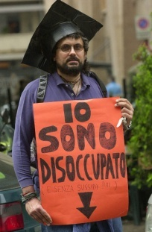
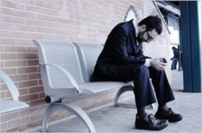
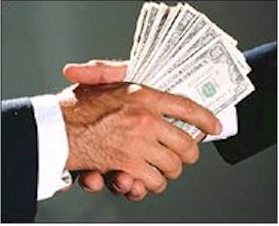
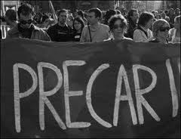
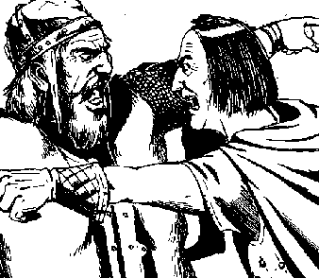
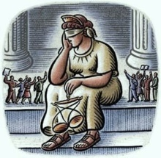
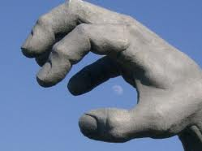
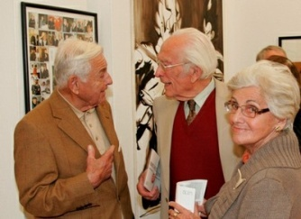
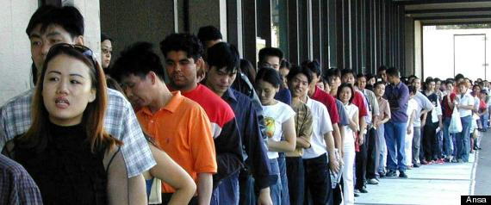
Italia– Crisi (2013)
Disoccupati –
>38% (15-29 anni)
-26.000 imprese
(2012)
Debito – 126% PIL
Evasione fiscale –
€180 miliardi
Crisi Economica,
Evasione, Corruzione
NEET –2 milioni
(15-29 anni)
Giovani – Precarietà, Disoccupazione
Neets
Costo della corruzione –
€60 miliardi
Precari –
>3.3 milioni
Egoismo Individuale
e Corporativo
Debolezze
Istituzionali
Conflitto di interesse
Invecchiamento della Popolazione
Debolezze dell’educazione
per il 21° secolo
Tagli -8 miliardi
dal 2008
>24% over 60 (2000)
>35% over 60 (2025)
Migrazioni
Ambiente
L’Italia centra target -7% emissioni (2008 - 2012)
Stranieri in Italia –
5.4 milione (Gen 2012)
480 mln di tondi CO2
(limite 483)

Slide 12
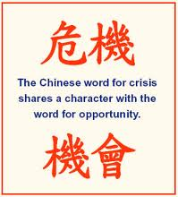
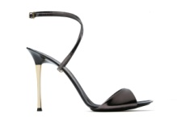
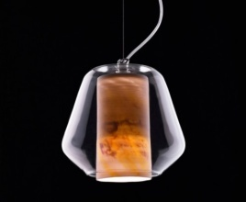
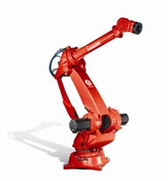
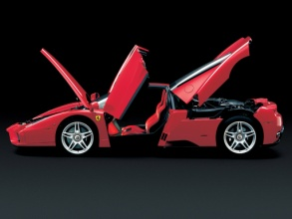
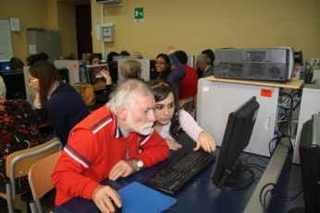
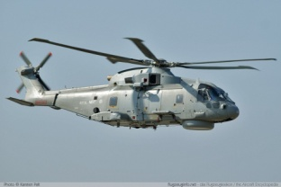
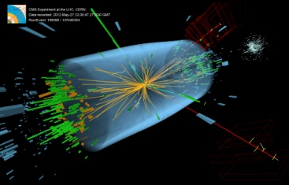
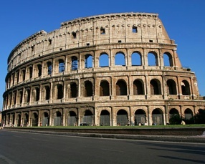
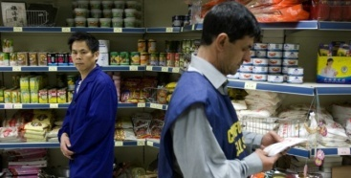
Italia– Crisi è Opportunità
Il settore industriale contribuisce al 25% del PIL italiano e con il 30.7% della forza lavoro (2010)
Crisi è Opportunità
Eccellenza nel Disegno
€ 67 miliardi
4.3% del PIL
650 mila addetti
4 milioni di volontari
Forte Crescita del Settore Sociale
Industria Produttiva
Solidarietà Intergenerazionale
Capacità Scientifica e Tecnologica
Imprenditoria
Straniera
Patrimonio
Storico
Quasi 500 mila imprese
7.8% del totale (2013)
Il paese con il più grande numero luoghi dichiarati Patrimonio Mondiale – 47 (UNESCO)

Slide 13
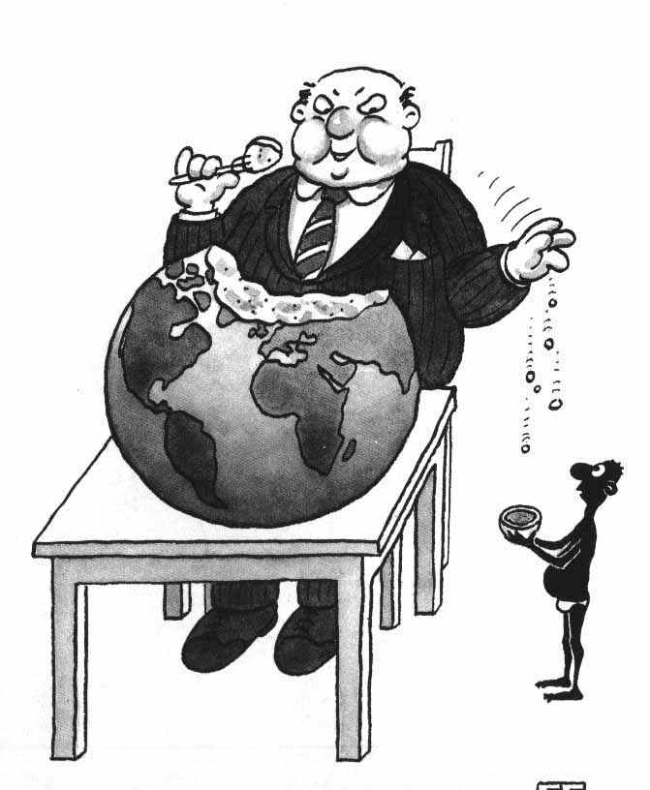
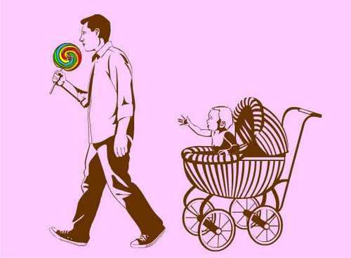
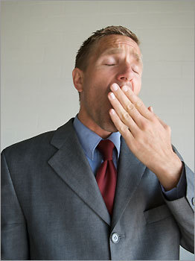
Riduzionismo - Predominanza del
Homo Consumens

Slide 14
Il Consumismo
“Il consumismo … associa la felicità non tanto alla soddisfazione dei bisogni … ma piuttosto alla costante crescita della quantità e dell’intensità dei desideri, il che implica a sua volta il rapido utilizzo e la rapida sostituzione degli oggeti con cui si pensa e si spera di soddisfare quei desideri; …
Nuovi bisogni richiedono nuove merci, nuove merci richiedono nuovi bisogni e desideri; l’avvento del consumismo inaugura l’era dell’ ”obsolescenza programmata” dei beni offerti sul mercato.” Questa società ci impone un contesto “inadatto alla pianificazione, all’investimento, e all’accumulazione di lungo periodo …” (p.40)

Slide 15
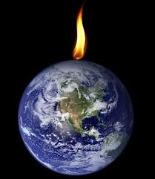
Oggi l’Umanità consuma l’equivalente di 1.5 pianeti Terra
Circa nel 2030 l’Umanità consumerà l’ equivalente di 2 pianeti Terra
+
+

